Slide 1
Audit Carrefour
Magasin: LAC 2
Dr Hend KAMOUN
Le 12/07/2017

Slide 2
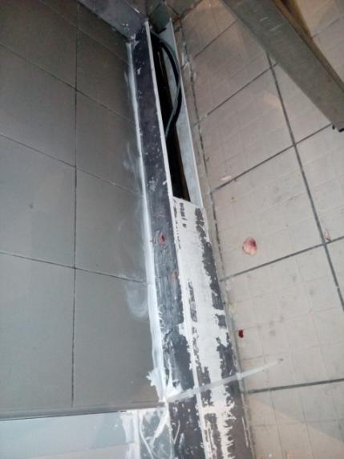
Boucherie trad: Le protège cables n’est pas fixé

Slide 3
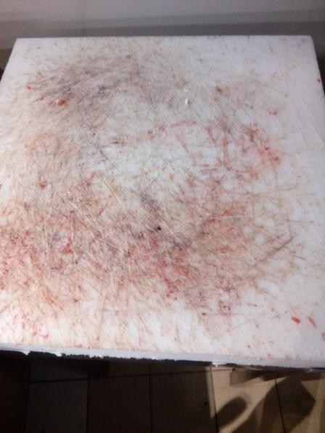
Boucherie : la planche de découpe est fissurée

Slide 4
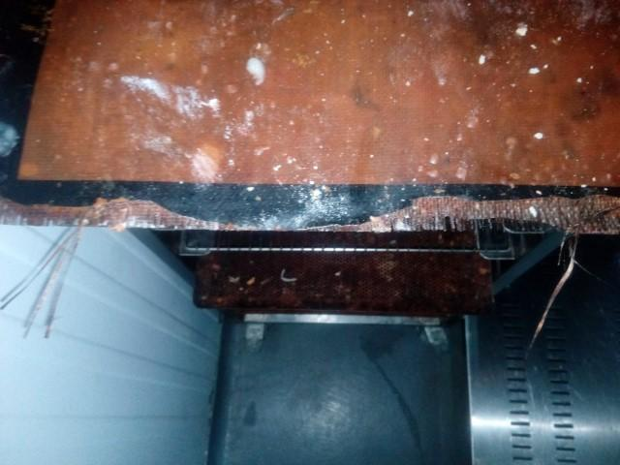
traiteur : les tapis de cuisson sont effilochés (risque de corps étrangers)

Slide 5
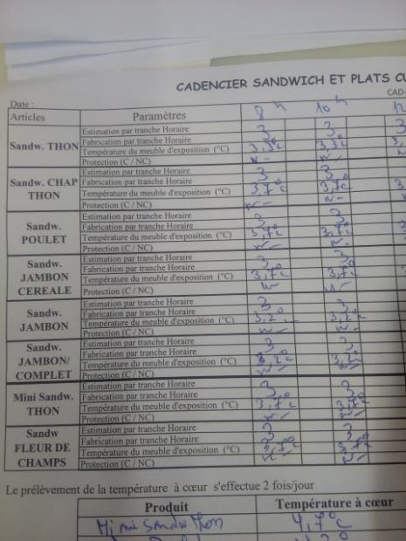
traiteur : Manque de traçabilité pour certains soufflets et certains sandwichs qui sont enregistrés sur le cadencier

Slide 6
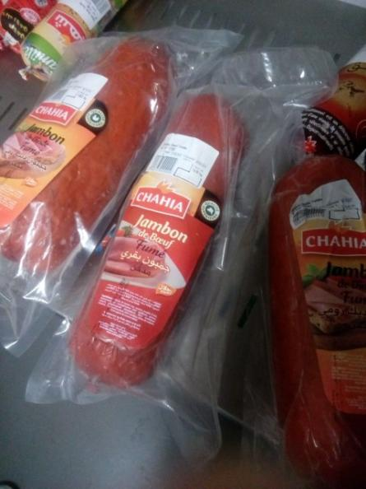
charcuterie : certains boudins de charcuterie (jambon chahia) ne sont pas sous vide

Slide 7
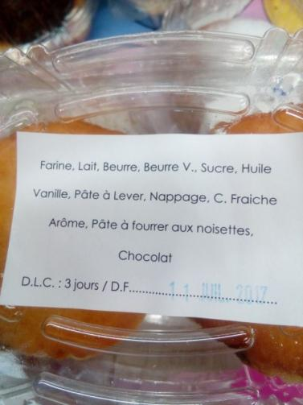

Boul/pat : double étiquetage du donuts (DLC carrefour 15/07/17 supérieur à la DLC fournisseur 14/07/17 et en plus la composition du fournisseur est différente de la composition de l’étiquette carrefour)

Slide 8
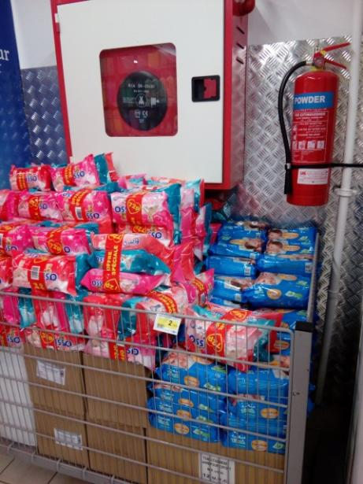
Emplacement Palette de lingettes bloquant le RIA et l’extincteur

Slide 9
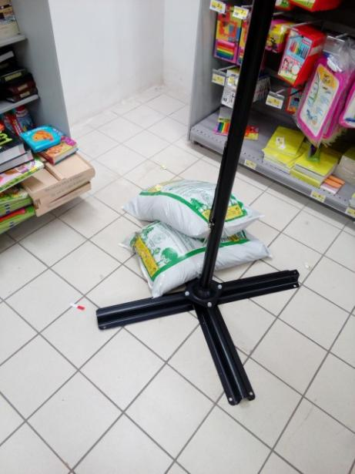
Deux sacs de fertilisants a même le sol sous le parasol

